Slide 1
แก้ไขครั้งล่าสุดเมื่อวันที่ 31 มกราคม 2568
Chapter 3 – Medium Access Control

Slide 2
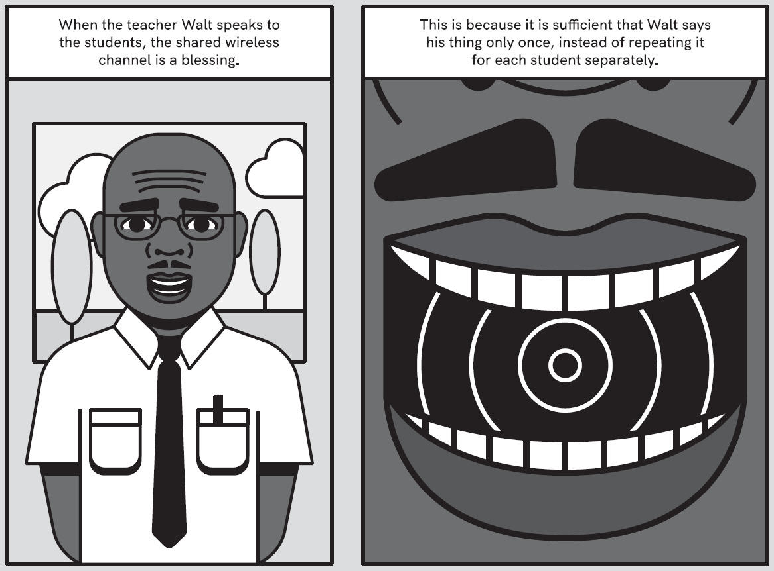

Slide 3
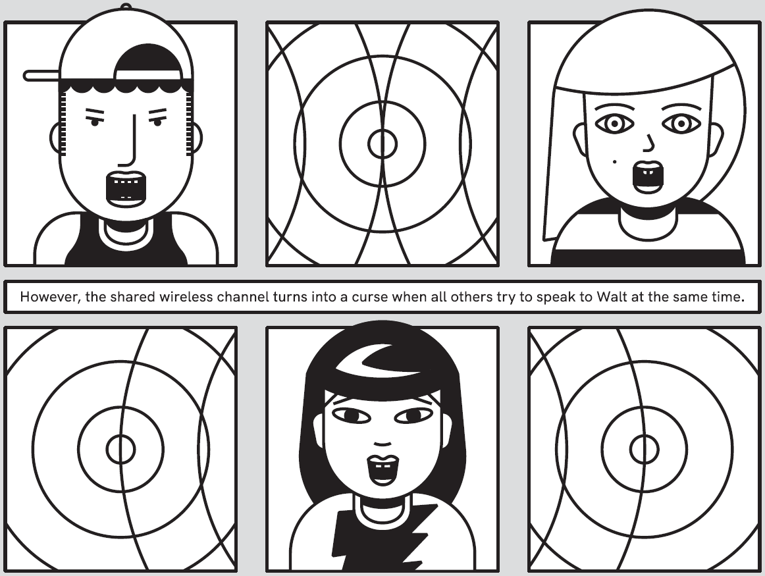

Slide 4
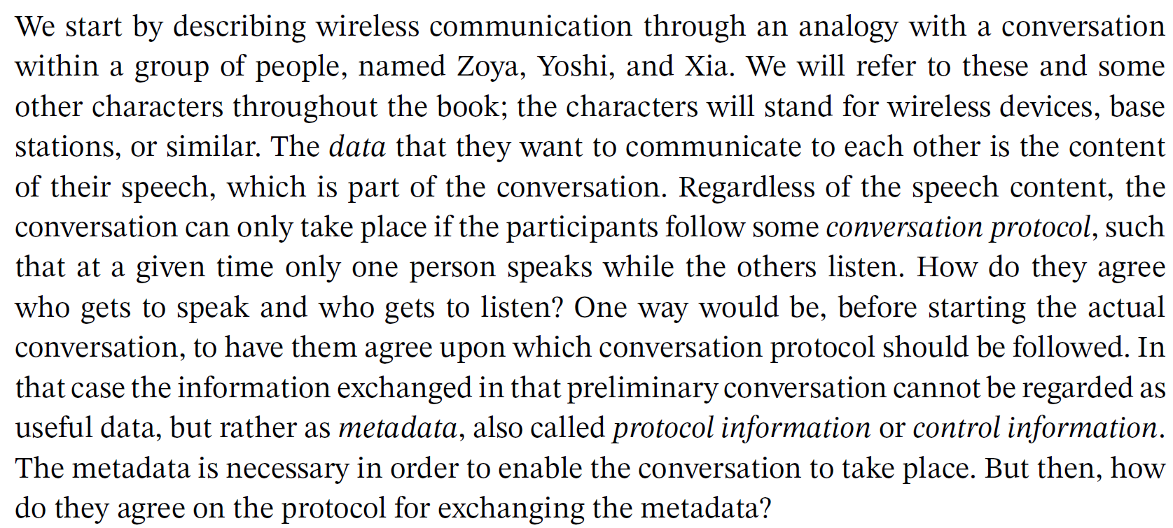
Conversation Protocol
มารยาท ท่าทาง ผ่านทางสายตาเป็น visual channel ตะหากจาก audio channel
ใน wireless comm. ที่มี channel เดียว ต้องกำหนด protocol ให้ชัดเจน เช่น การใช้วิทยุสื่อสาร “วอ1 เรียก วอ2 วอ2 ทราบแล้วเปลี่ยน (roger that)”
Metadata, protocol info, control info

Slide 5
System Model (a set of assumptions)

Slide 6
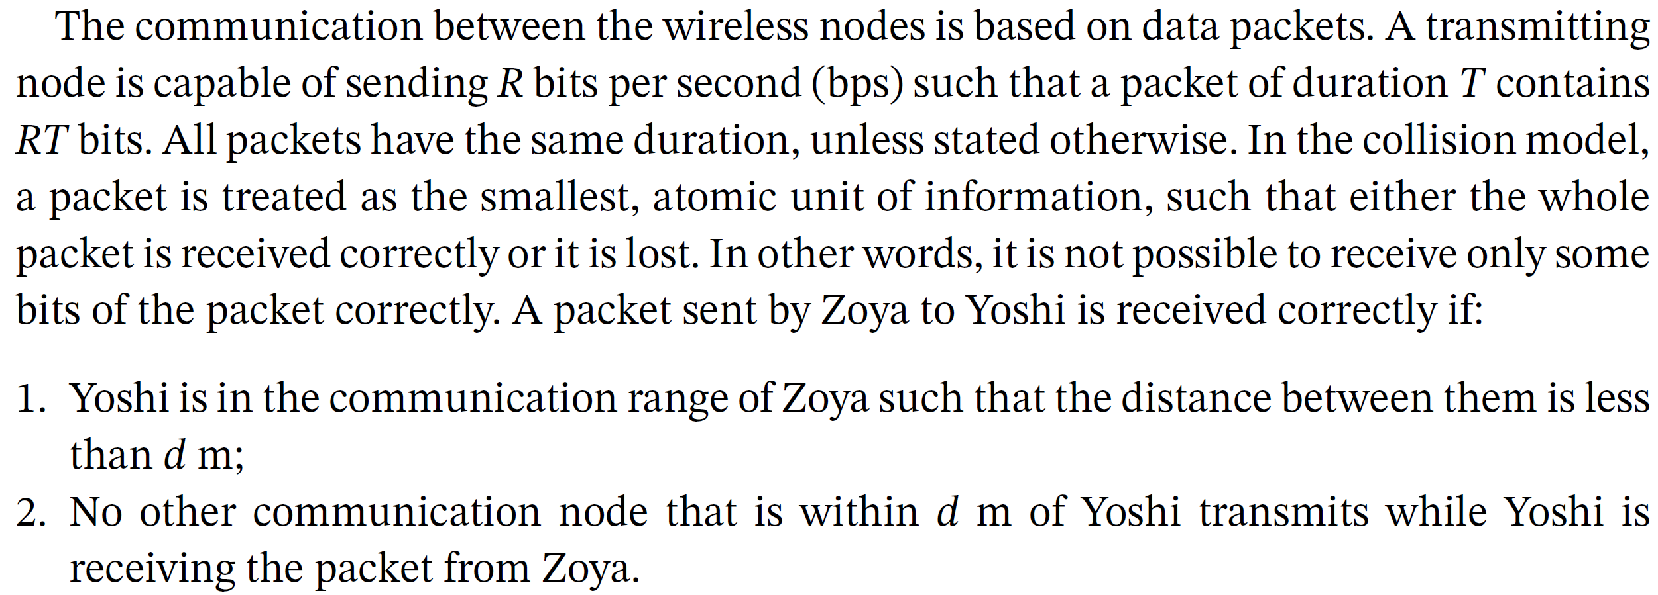
Collision Model
สัญญาณแพร่ออกมาแบบ omnidirectional

Slide 7
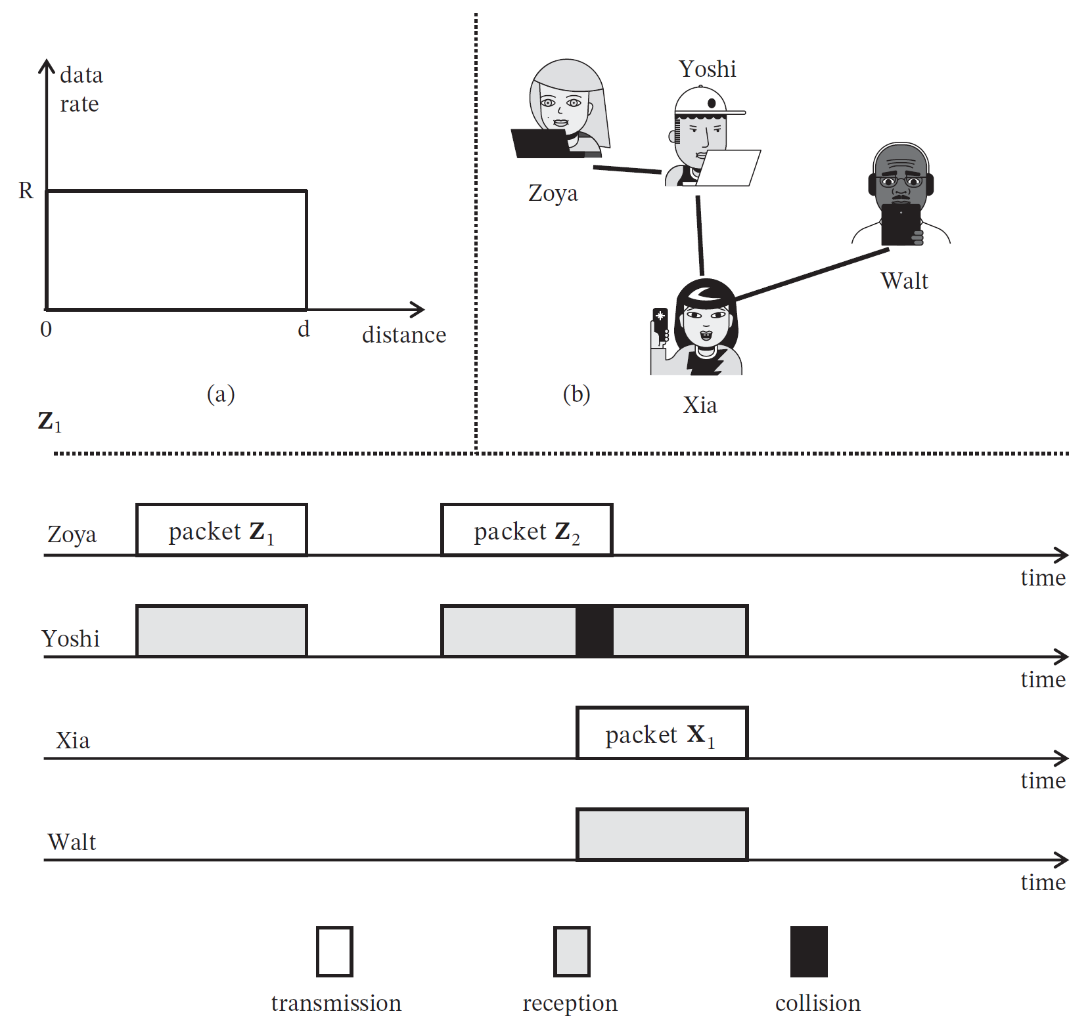
ได้รับ Z₁
ได้รับ Z₂
ได้รับ X₁
ได้รับ X₁
Walt ไม่ collide ที่ Zoya เพราะอยู่ไกล

Slide 8
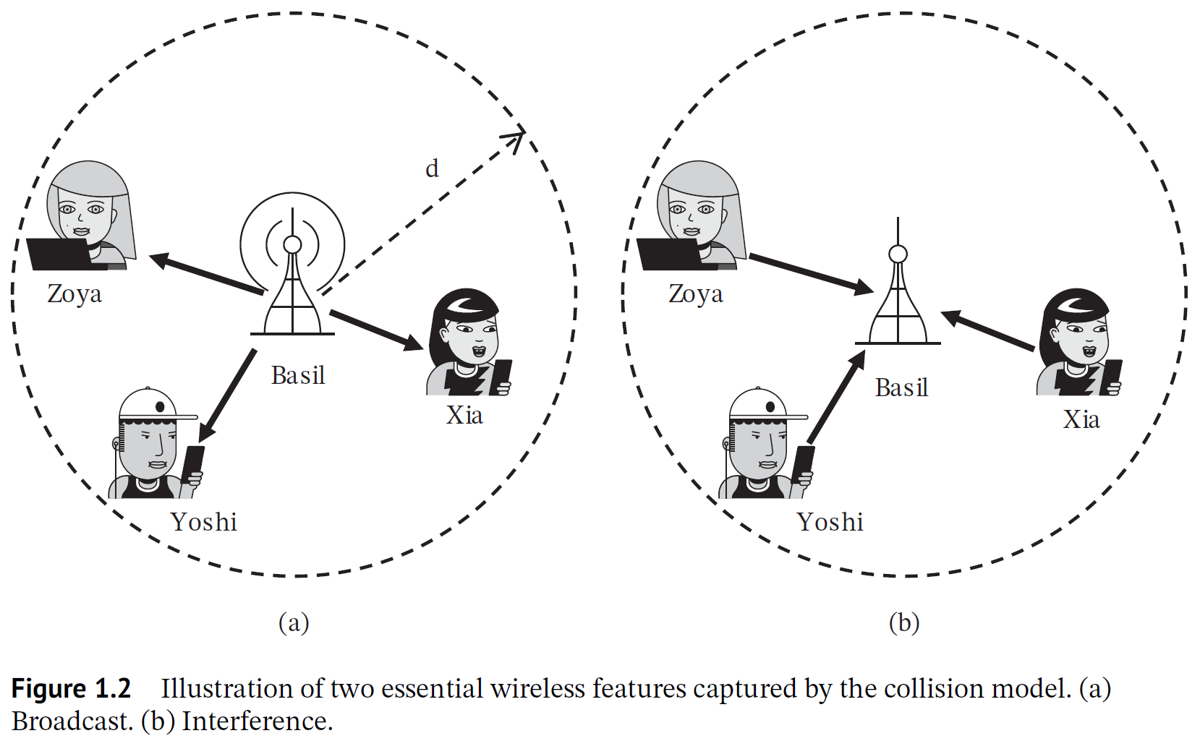
Basil คือ base station Zoya, Yoshi, Xia ใช้ mobile station
ข้อดี (downlink)
ข้อเสีย (uplink)
Broadcast เหมาะสำหรับวิทยุ/โทรทัศน์

Slide 9
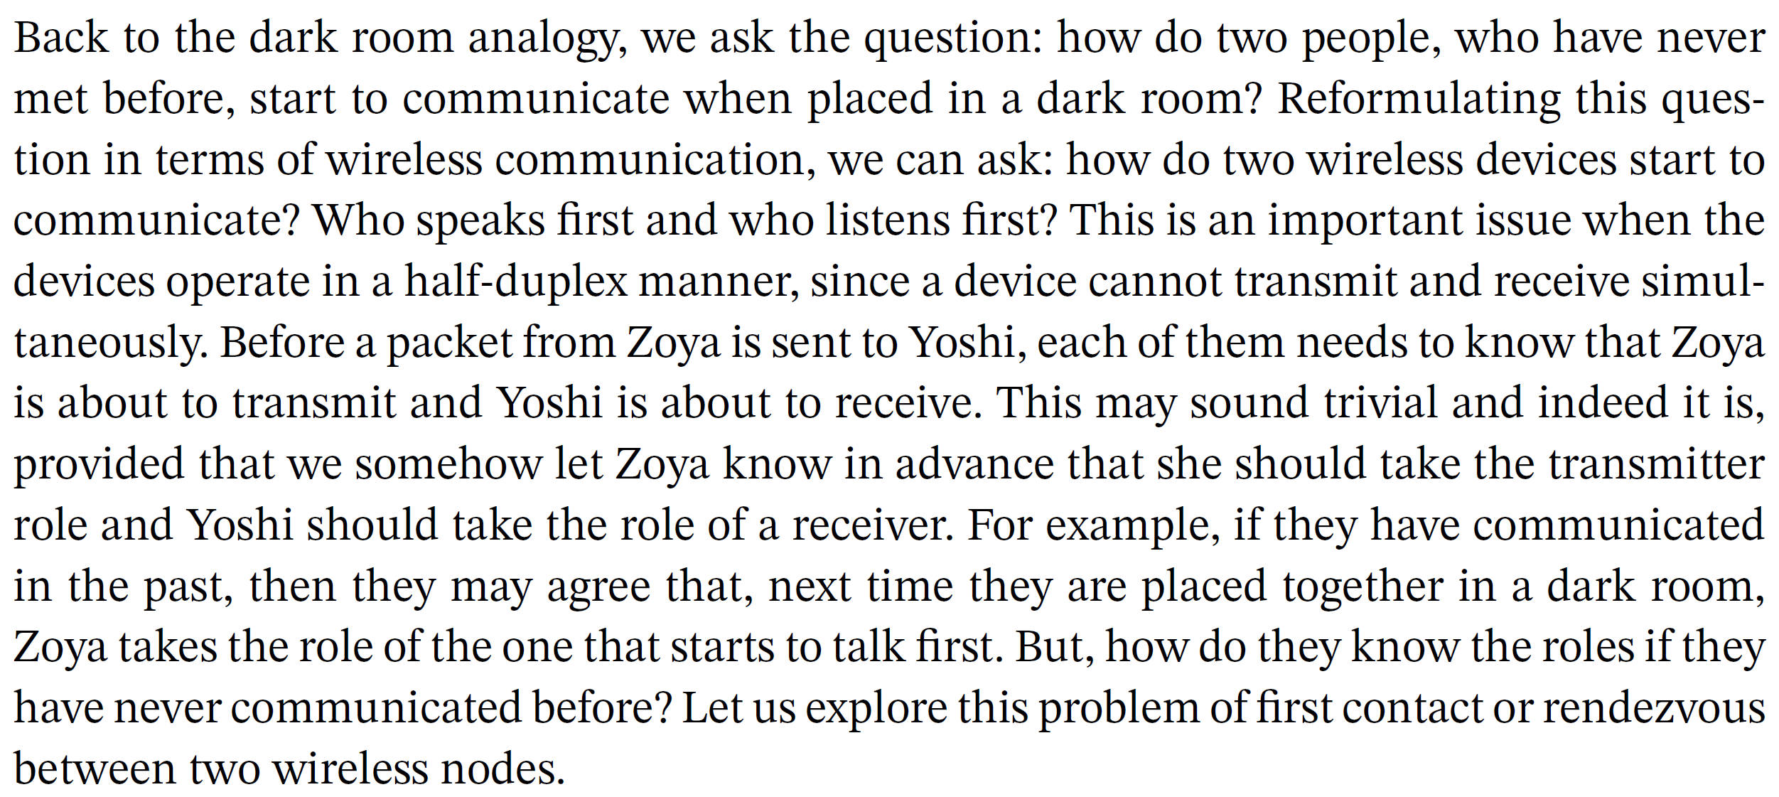
The First Contact

Slide 10
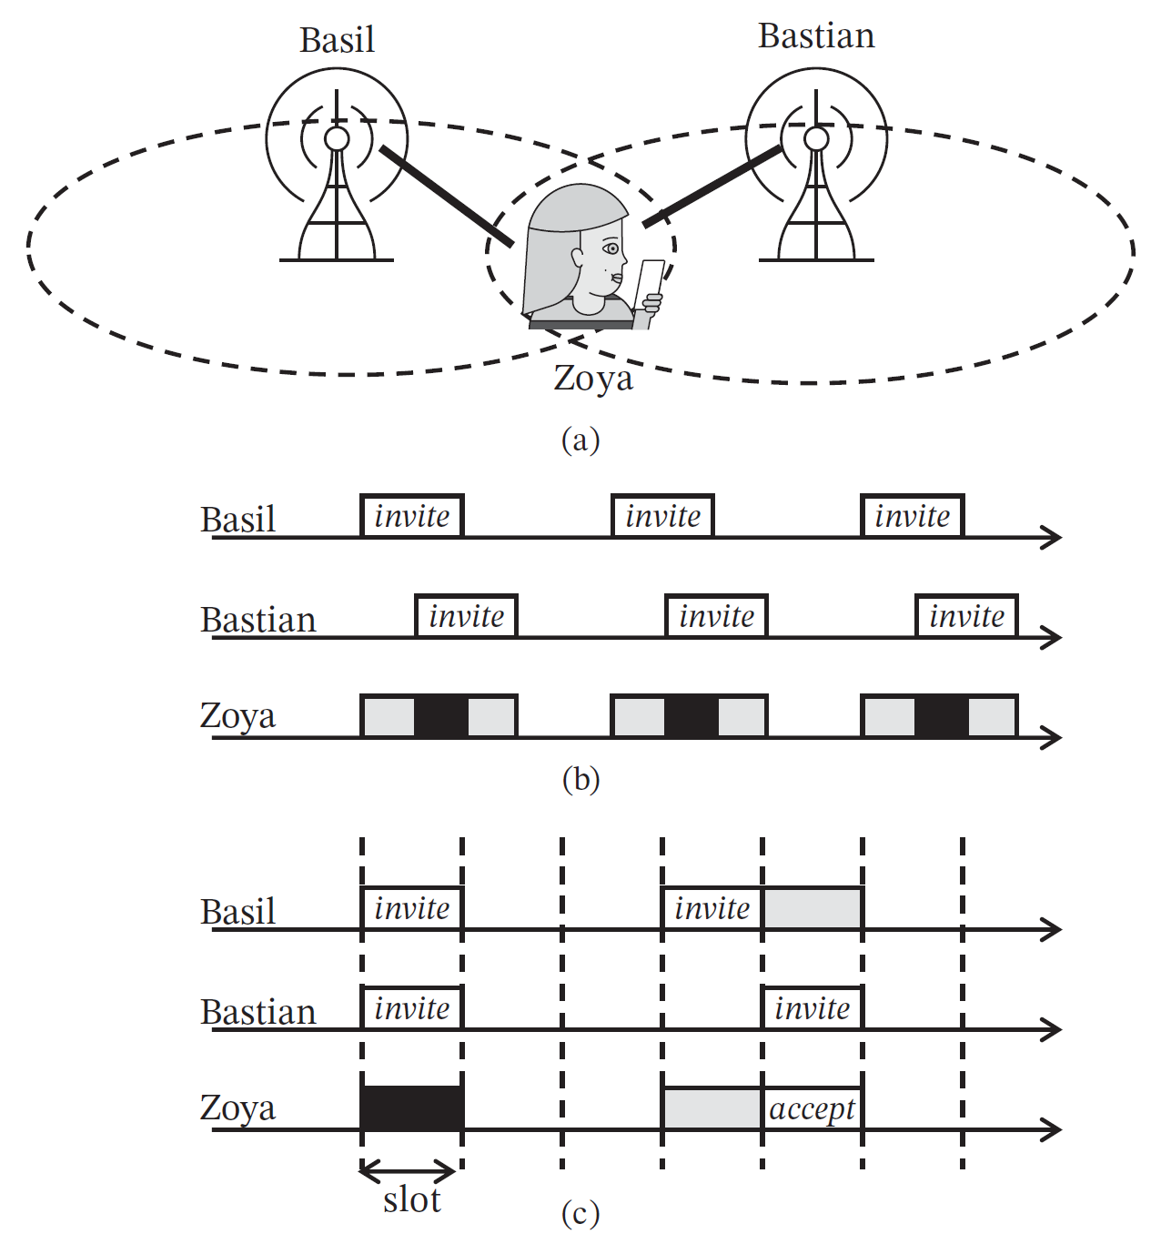
Hierarchy Helps to Establish Contact
1 channel (half-duplex)
ไม่ collide ที่ Basil เพราะอยู่ไกล

Slide 11
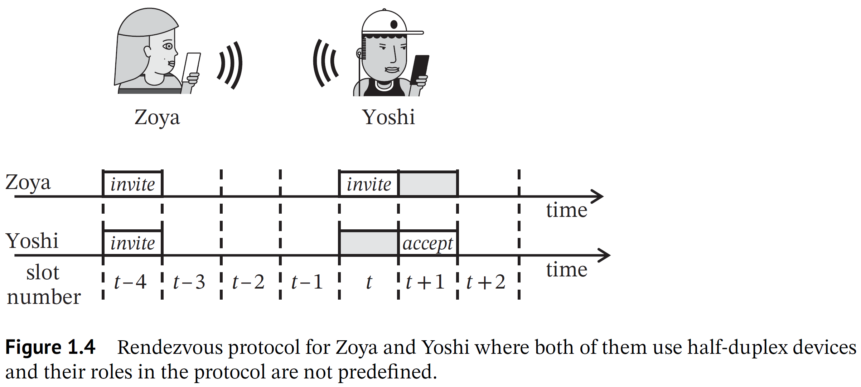
Wireless Rendezvous without Help
ไม่มี base station (ad-hoc network)

Slide 12
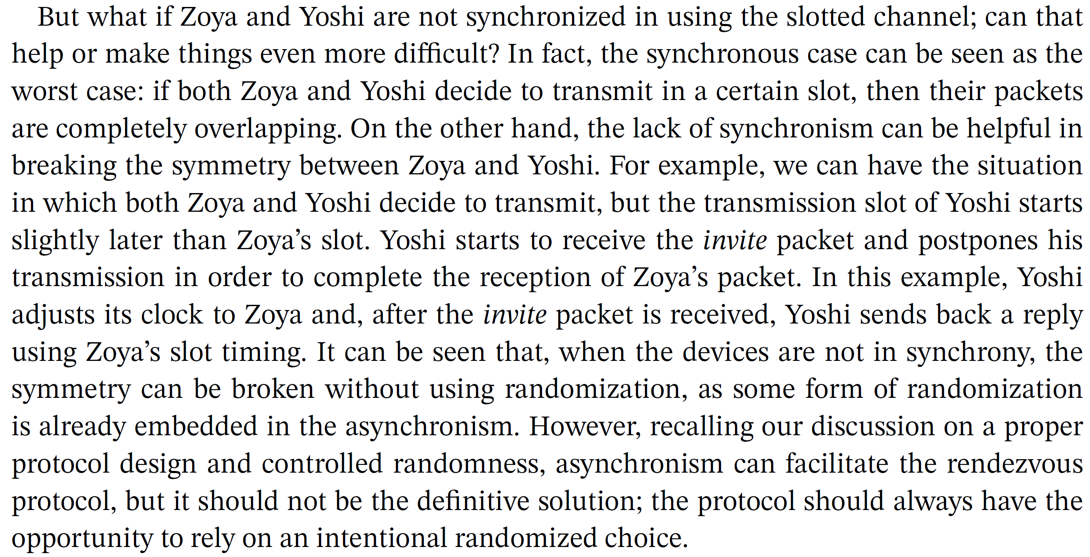
ไม่ sync ก็ได้เหมือนกัน

Slide 13
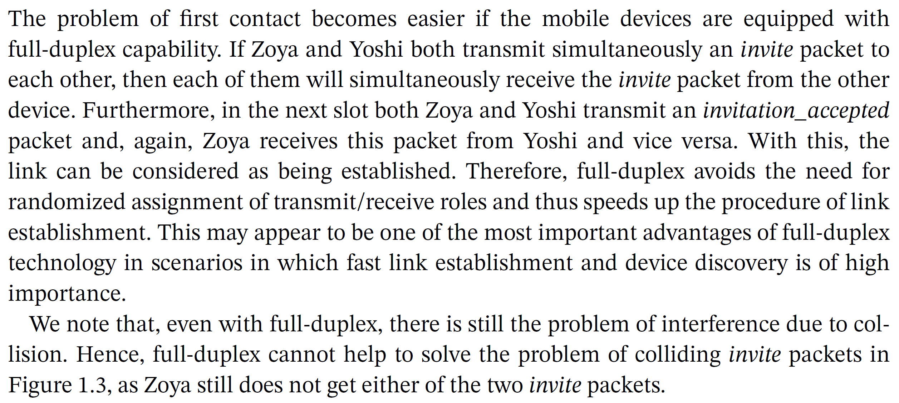
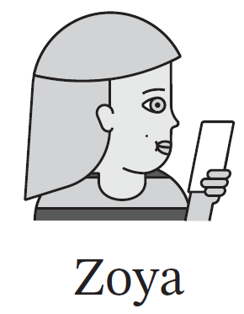
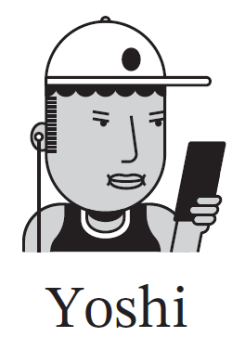
Rendezvous with Full-Duplex Devices
Channel 1
Channel 2
Full-duplex ช่วยให้ establish contact ได้เร็ว

Slide 14
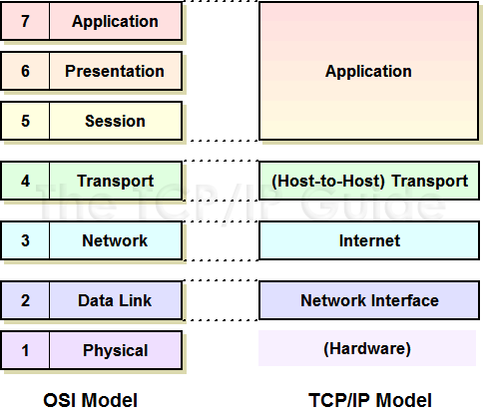
Wired vs. Wireless
L1: Analog/digital modulation
L2: การ establish contact (ปัญหาห้องมืด)
การจัดสรร/แบ่งปัน medium ทั้ง wired และ wireless L2 คือ local area network (LAN)
L3: มี LAN หลายวง เชื่อมกันเป็นอินเทอร์เน็ต
L4: ทำให้เสมือนมีสายสัญญาณเชื่อมคอมพิวเตอร์ 2 เครื่อง เข้าด้วยกัน เสมือนว่า packet 1, 2, 3, … วิ่งไปตามสายนี้ ตามลำดับ ทั้งที่จริงอาจใช้เส้นทางแตกต่างกัน และวิ่งแซงกันได้
Medium Access Control (MAC) อยู่ใน layer นี้
จะยืม MAC protocol ของ wired (TCP/IP) มาใช้ก็ไม่เหมาะ ต้องพัฒนา MAC สำหรับ wireless โดยเฉพาะ

Slide 15
Motivation for a Specialized MAC
เอา MAC ของ wired network มาใช้กับ wireless network ได้หรือไม่ ?
Local area network (LAN) ใช้ carrier sense multiple access with collision detection (CSMA/CD)
Medium คือ สายโลหะ เช่น coaxial cable
ผู้ส่ง sense ใน medium ก่อน ถ้าว่างค่อยส่ง ถ้า detect ได้ว่าเกิด collision จะส่ง jamming signal แล้วเริ่มส่งใหม่
ใน wired network อุปกรณ์ทุกตัวบนสายสามารถ detect ได้ว่าเกิด collision บนสายสัญญาณ โดยดูจาก voltage ที่เพิ่มขึ้นมากผิดปกติในสาย เป็นเหตุผลที่ว่าทำไมถึงห้ามสายสัญญาณยาวเกินกี่เมตร
ใน wireless network มีปัจจัยอื่น ๆ นอกจากระยะทาง เช่น สภาพอากาศ สิ่งกีดขวาง แบตเตอรี่ การเคลื่อนที่ ฯลฯ ทำให้ detect ไม่ได้ว่าเกิด collision
ถ้าสายยาวมากจะ detect ไม่ได้ว่าเกิด collision
D1
D2

Slide 16
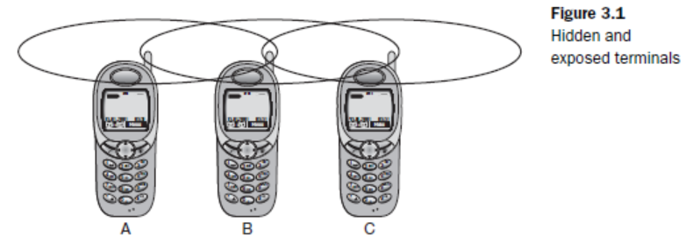
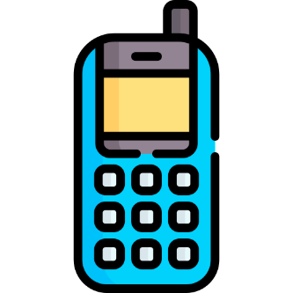
Hidden and Exposed Terminals
B is exposed to A and C. A is hidden to C and vice versa.
D
1) A กับ C ไม่รู้เลยว่า กำลังพูดพร้อมกัน ทำให้ B ฟังไม่รู้เรื่อง (ทำ collision detection ไม่ได้) 2) B ส่งให้ A และ C ส่งให้ D พร้อมกัน B คิดว่าเกิด collision เลยส่งใหม่ ทั้งที่ไม่จำเป็น C ไม่ collide ที่ A เพราะอยู่ไกล

Slide 17
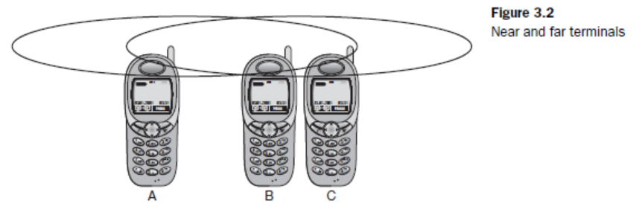
Near and Far Terminals
สมมติว่ากำลังส่งของ A และ B แรงเท่าๆ กัน near/far effect ทำให้ C ได้ยินแต่ B ไม่ได้ยิน A (เช่น C เป็น base station)
Precise power control ที่ผู้ส่งสำคัญมาก เพื่อให้ผู้รับได้รับสัญญาณแรงเท่า ๆ กัน
ระบบ CDMA/UTMS ปรับกำลังส่ง 1,500 ครั้งต่อนาที (ไม่ดี ซับซ้อน)
C ฟัง A ไม่ได้ยิน เพราะอยู่ไกล เสียงเบา โดนเสียง B กลบหมด สมมติ C เป็น base station, A และ B แย่งกันขออนุญาตพูด B จะได้สิทธิ์พูดก่อน (หา fair scheme ไม่ได้)

Slide 18
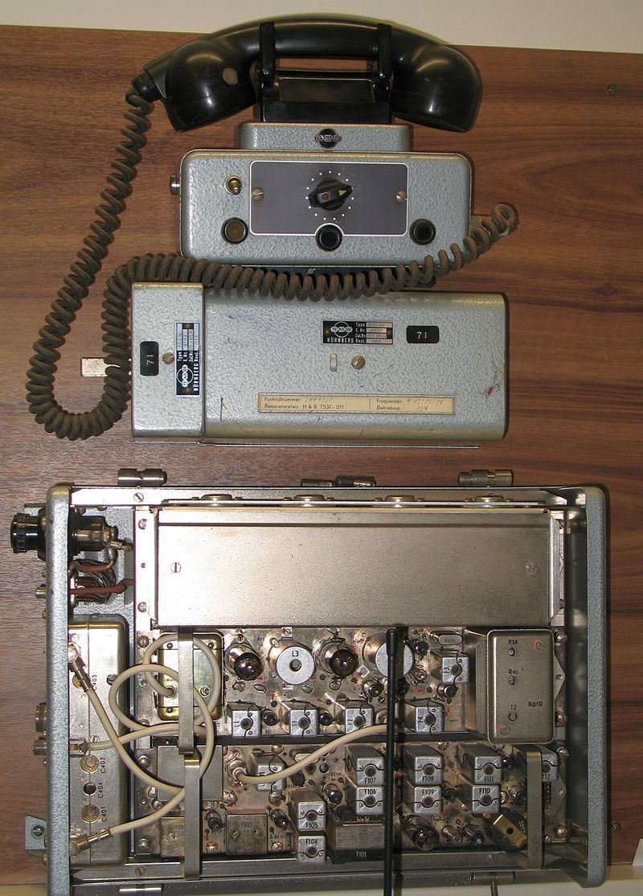
Multiplexing
สรุปมี 4 แบบ
Space
Frequency (2G)
Time (2G+) ใช้ time เพื่อรองรับผู้ใช้งานที่เพิ่มขึ้นใน cell
Code (3G)
1G ใช้กับ mobile station ที่ไม่เคลื่อนที่ข้าม cell ไม่มีการทำ handover เช่น ระบบโทรศัพท์ A-Netz ในประเทศเยอรมนี หลังสงครามโลกครั้งที่สอง
https://de.wikipedia.org/wiki/A-Netz

Slide 19
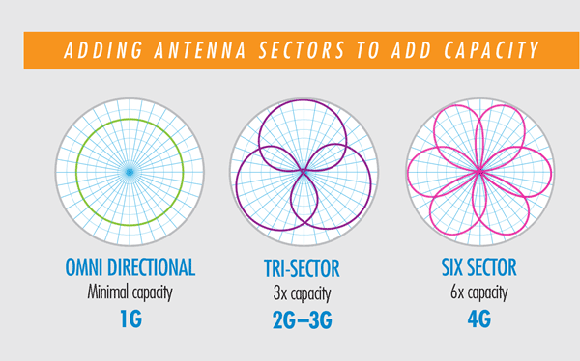
Space Division Multiple Access (SDMA)
แบ่ง space ใน wireless network โทรศัพท์มือถือต้องตัดสินใจว่าจะเกาะอยู่กับ base station ใด
SDMA มักจะใช้ร่วมกับวิธีอื่นๆ เช่น FDMA, TDMA, CDMA

Slide 20
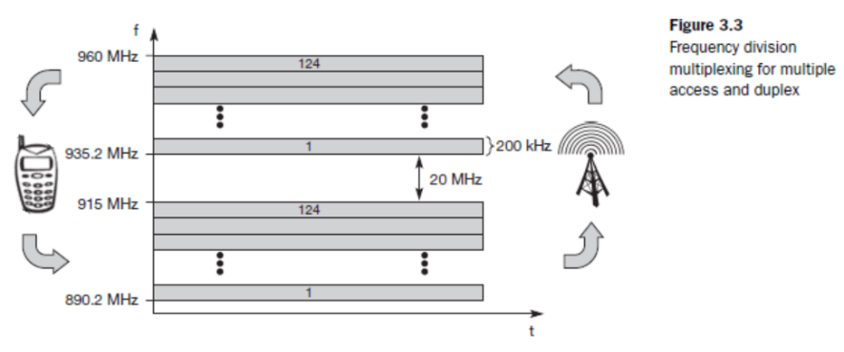
Frequency Division Multiple Access (FDMA)
Assign ความถี่แบบ fixed เช่น สถานีวิทยุ หรือแบบ dynamic ที่ assign ความถี่ให้ base station ตามความต้องการ
ใช้แบ่ง channel เพื่อทำ duplex channel ระหว่าง mobile device กับ base station
Frequency Division Duplex (FDD) แบ่งย่านความถี่เป็น 2 ช่วงคือ uplink และ downlink ในข้างล่างคือ GSM standard 900 MHz มี 124 channels ต่อ 1 base station ได้พร้อมๆ กัน uplink/downlink channel ถูกจับคู่กันไว้แล้ว (fixed)
downlink
GSM Standard (2G)
uplink
4G มีเทคนิคที่ทำให้ใช้แค่ 15 kHz ทำให้ได้จำนวน channel มากกว่าบน bandwidth ที่เท่ากัน

Slide 21
Time Division Multiple Access (TDMA)
เหมือน Round Robin ในวิชา OS ที่ process ผลัดกันใช้ CPU
Process ผู้ส่งข้อมูลลงมาบน medium CPU medium (space) ที่ทุกคนต้องใช้ร่วมกัน แต่ใช้ได้ทีละคน
T₁
T₂
T₃
T₄
T₅
T₆
T₇
T₈
Time

Slide 22
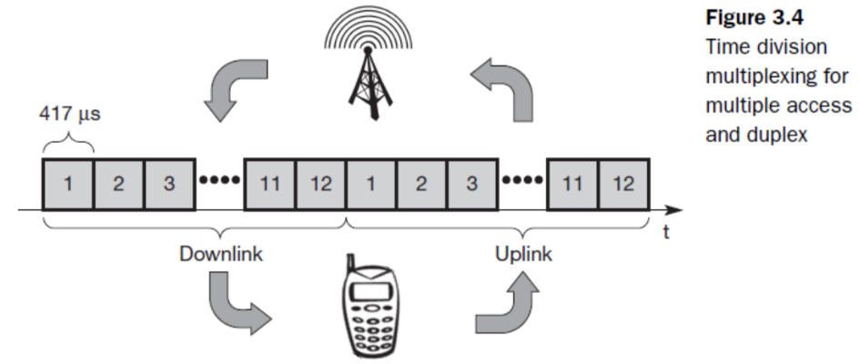
Fixed TDMA
แบ่งแกนเวลาให้มี 12 channels สำหรับ uplink และ downlink

Slide 23
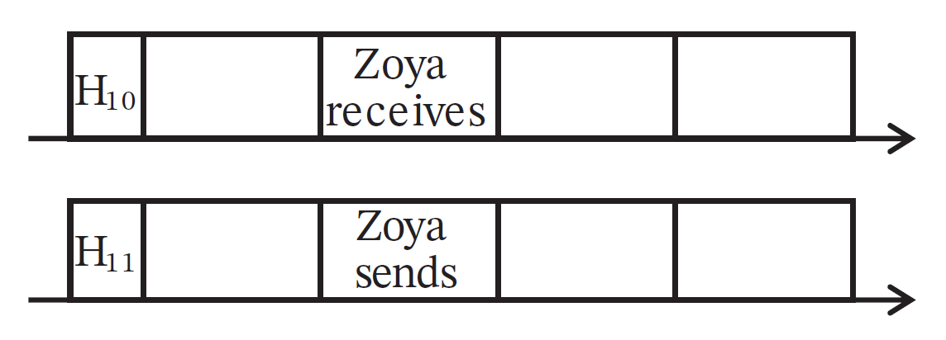
A Simple Two-Way System that Works Under the Collision Model
Basil ส่ง
ถ้าแย่งกันตอบแล้วชนกัน Base Station (Basil) จะไม่ตอบ ทั้งคู่จะรู้ว่า collision ให้รอตอบใหม่ โดยสุ่มเวลารอ ถ้ามี Xia ตอบคนเดียว Basil จะตอบกลับว่า Xia ได้ slot เบอร์อะไร
Slot 1
Slot 2
Slot 3
Slot 4
เมื่อสร้าง link (จอง slot ได้แล้ว) ก็จะใช้ slot เบอร์นั้น เช่น Zoya ใช้ slot เบอร์ 2 ถ้า header = H₁₀ Zoya จะ download โดยใช้ slot เบอร์ 2 ถ้า header = H₁₁ Zoya จะ upload โดยใช้ slot เบอร์ 2
H₀₁ คือให้ตอบว่าใครจะ terminate แล้ว ตามด้วย Basil confirms (คล้าย ๆ H₀₀)

Slide 24
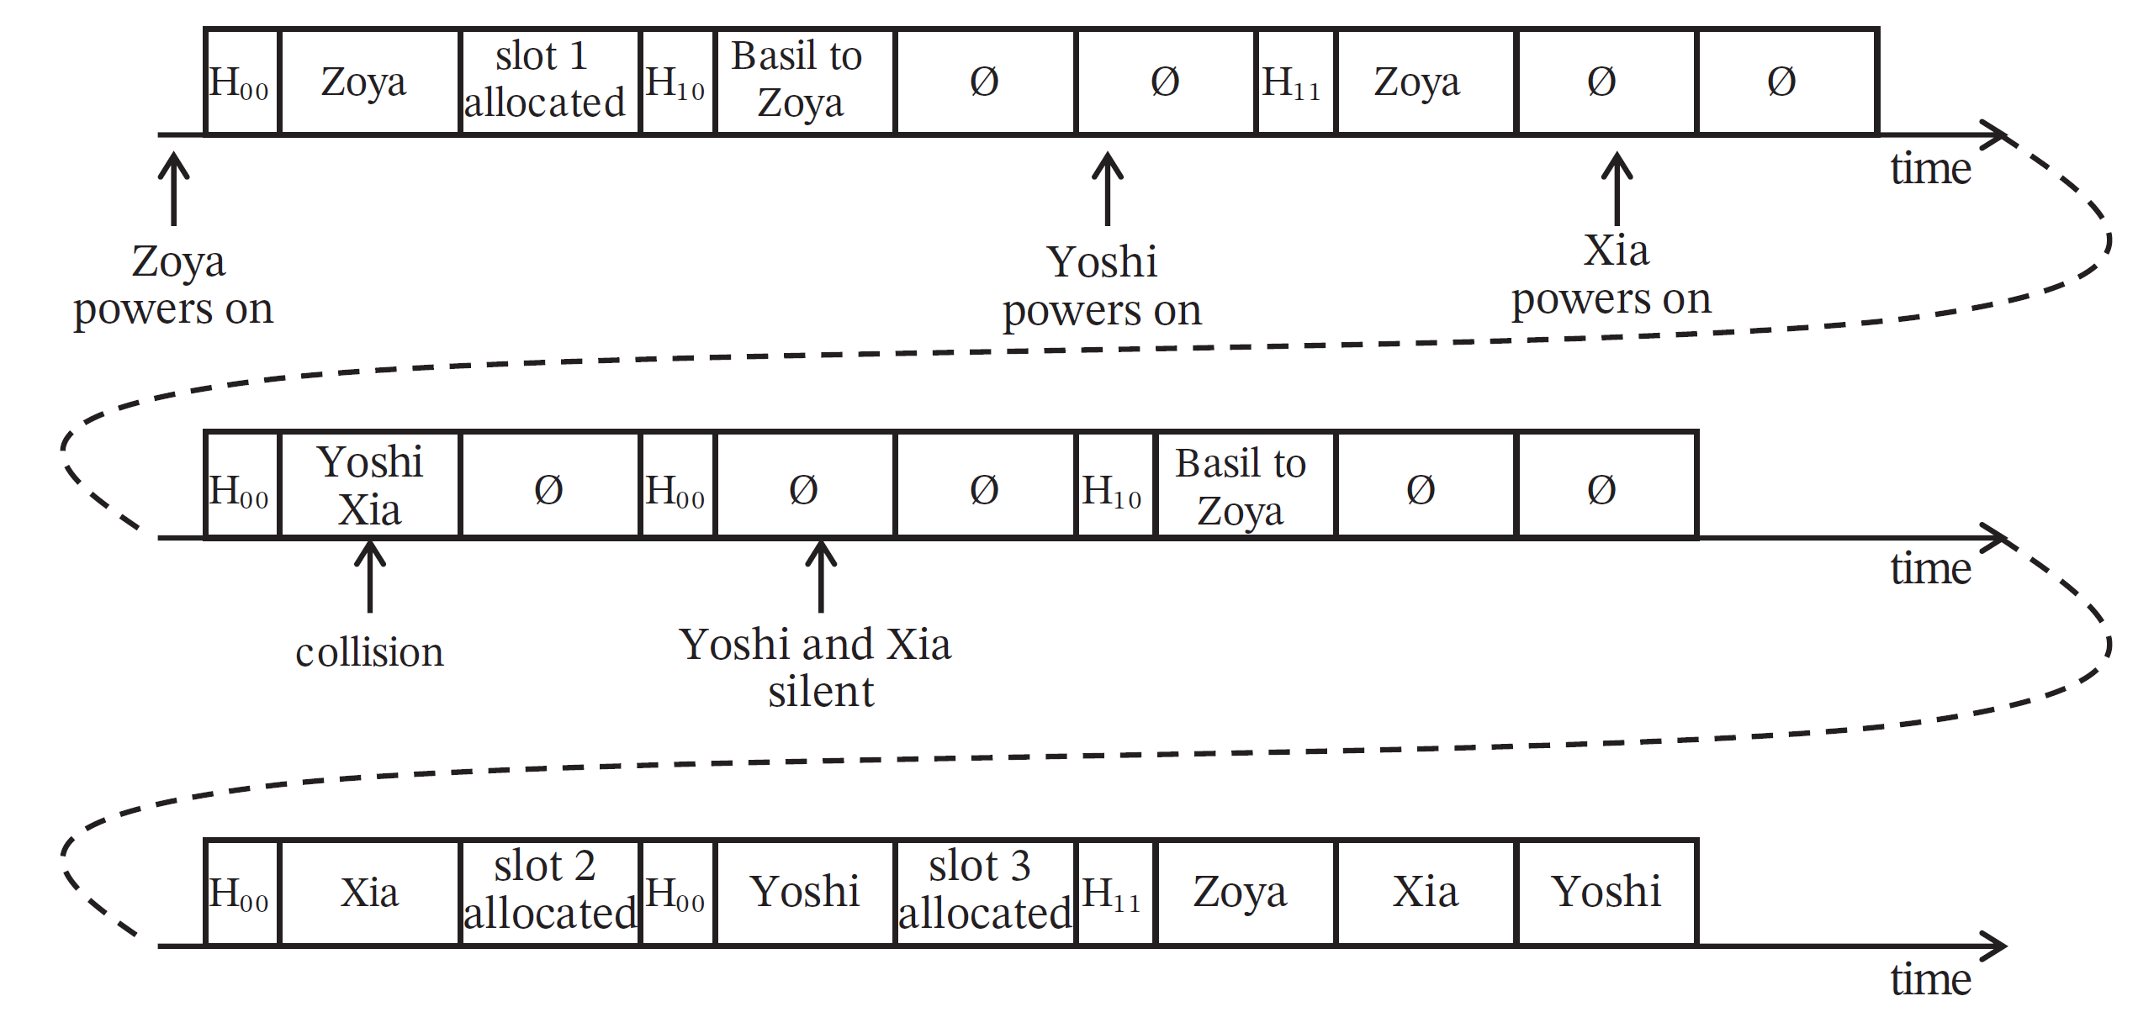
A Simple Two-Way System that Works Under the Collision Model
establishment (es)
downlink (dn)
uplink (up)
es
es
dn
es
es
up

Slide 25
CDMA หรือ 3G (ส่ง data bit แค่บิตเดียว)
ผู้ส่ง A และ B ต้องการส่งข้อมูลพร้อมๆ กัน
A ใช้ code หรือ key A_{k} = 010011 และ B ใช้ code หรือ key B_{k} = 110101
A มี data bit A_{d} = 1 (แทนด้วย +1) และ B มี data bit B_{d} = 0 (แทนด้วย –1)
A ส่ง signal A_{s} = A_{d} * A_{k} = +1*(–1, +1, –1, –1, +1, +1) = (–1, +1, –1, –1, +1, +1)
B ส่ง signal B_{s} = B_{d} * B_{k} = –1*(+1, +1, –1, +1, –1, +1) = (–1, –1, +1, –1, +1, –1)
สังเกตว่า A_{k} ตั้งฉากกับ B_{k} (A_{k} * B_{k} = 0) แล้วถ้า key ไม่ตั้งฉากกันจะเกิดอะไรขึ้น ?
สัญญาณถูกส่งออกมาพร้อมกัน ที่ความถี่เดียวกัน ผสมกันในอากาศ C = A_{s} + B_{s} = (–2, 0, 0, –2, +2, 0)
ถ้าผู้รับต้องการรับสัญญาณจาก A (ตั้งใจฟังภาษา A)
C * A_{k} = (–2, 0, 0, –2, +2, 0) * (–1, +1, –1, –1, +1, +1) = 2 + 0 + 0 + 2 + 2 + 0 = +6
ได้ positive value ดังนั้น ข้อมูลที่ส่งมาคือ 1
ถ้าผู้รับต้องการรับสัญญาณจาก B
C * B_{k} = (–2, 0, 0, –2, +2, 0) * (+1, +1, –1, +1, –1, +1) = –2 + 0 + 0 – 2 – 2 + 0 = –6
ได้ negative value ดังนั้น ข้อมูลที่ส่งมาคือ 0
ถ้ามีการรบกวน (noise) จะทำให้ได้ค่าลดลง ใกล้ศูนย์มากขึ้น ถ้ามี noise มากจะตัดสินยากว่าเป็น 0 หรือ 1
ต้องใช้ key ที่ orthogonal กัน
(เหมือนภาษาที่ต่างกันมาก) ถ้า fix ความยาว key ไว้
orthogonal key จะมีจำนวนจำกัด

Slide 26
สมมติว่าสัญญาณ B แรงกว่า A 5 เท่า
C' = A_{s} + 5*B_{s} = (–1, +1, –1, –1, +1, +1) + (–5, –5, +5, –5, +5, –5) = (–6, –4, +4, –6, +6, –4)
ผู้รับสัญญาณ B: C'*B_{k} = –6 –4 – 4 – 6 – 6 – 4= –30 (ลบเยอะ มองเห็นชัดว่าข้อมูลที่ส่งมาคือ 0)
ผู้รับสัญญาณ A: C'*A_{k} = 6 – 4 – 4 + 6 + 6 – 4 = 6 (บวก ข้อมูลที่ส่งมาคือ 1 สัญญาณอ่อนกว่า B 5 เท่า และอยู่ใกล้ศูนย์มาก อาจจะทำให้ดูไม่ต่างจาก noise)
เหมือนผู้พูด 2 คนใช้ 2 ภาษา แต่ถ้าภาษาหนึ่งพูดเสียงดังกว่ามาก ก็จะไปรบกวนอีกภาษาหนึ่ง
เครื่องส่งในระบบ CDMA ต้องปรับกำลังส่ง (power) บ่อยมาก (>1,000 ครั้ง/นาที) ออกแบบเครื่องส่งยาก เปลืองพลังงาน

Slide 27
Cell Breathing / Load Balancing
While a cell can cover a larger area under a light load, it shrinks if the load increases. The reason for this is the growing noise level if more users are in a cell. (Remember, if you do not know the code, other signals appear as noise)
https://en.wikipedia.org/wiki/Cell_breathing_(telephony)

Slide 28
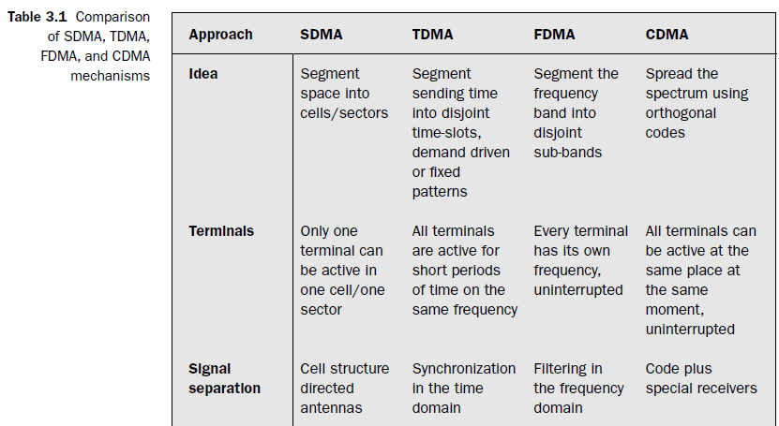

Slide 29
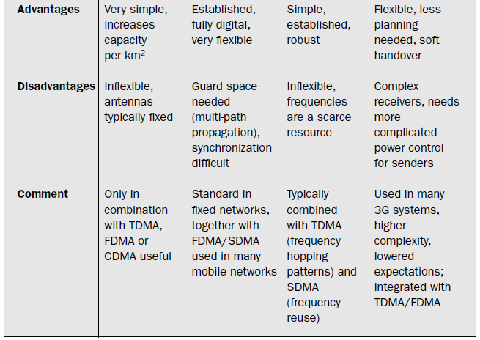
https://en.wikipedia.org/wiki/Soft_handover

Slide 30
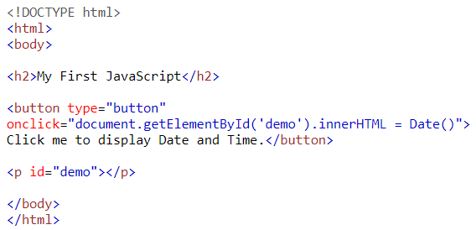

Slide 31
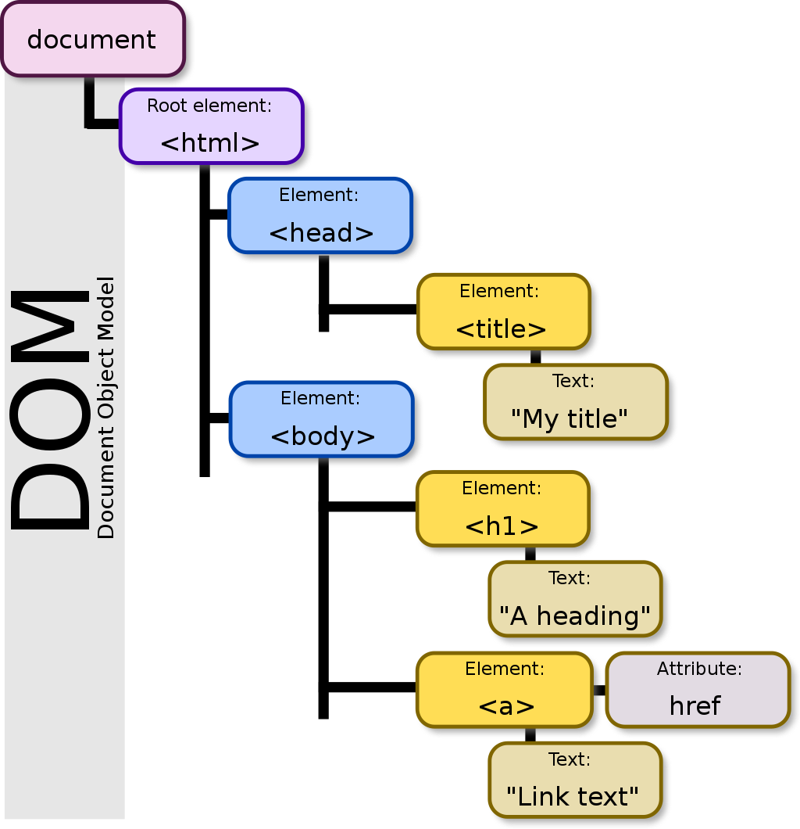
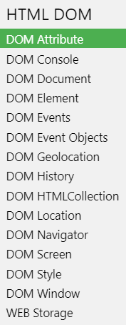

Slide 32
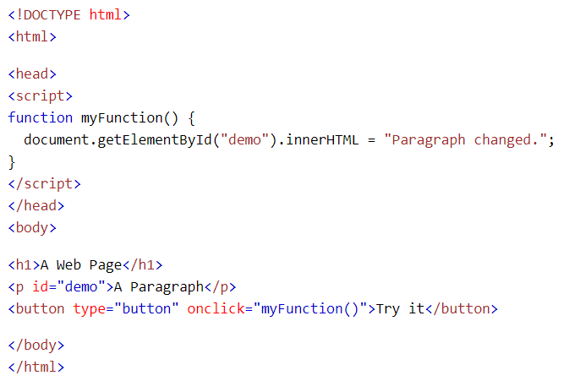
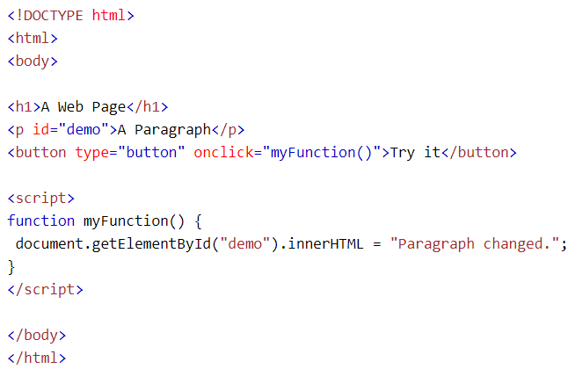
1. เอา code ไว้ใน head
2. เอา code ไว้ท้าย body เพื่อให้แสดงผลเร็ว
3. แบบ external

Slide 33
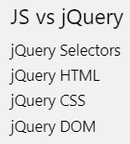
jQuery was created in 2006 by John Resig. It was designed to handle Browser Incompatibilities and to simplify HTML DOM Manipulation, Event Handling, Animations, and Ajax.
jQuery vs. JavaScript
ใช้ URL ดีกว่า เพราะ web browser ส่วนใหญ่เก็บไว้ใน cache ไม่ต้องโหลดใหม่

Slide 34
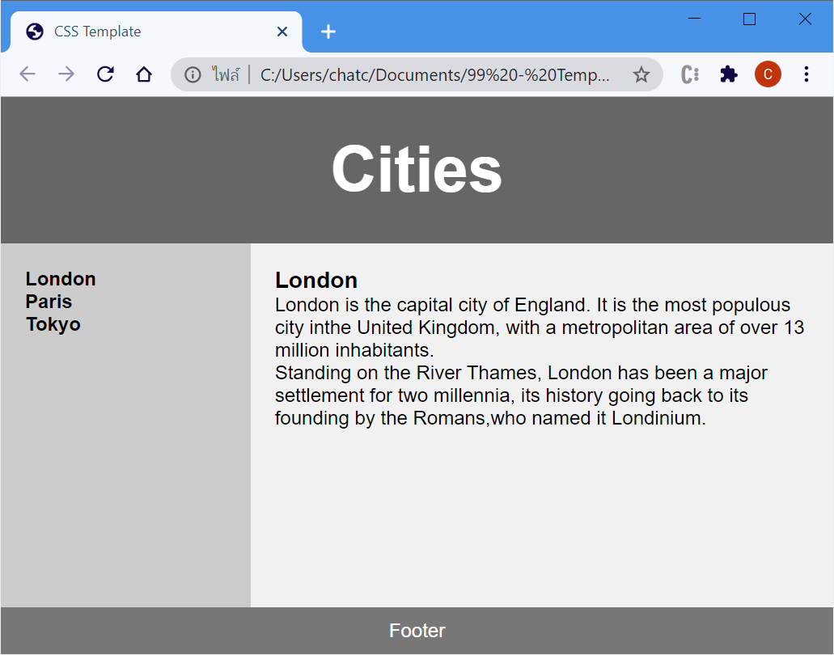
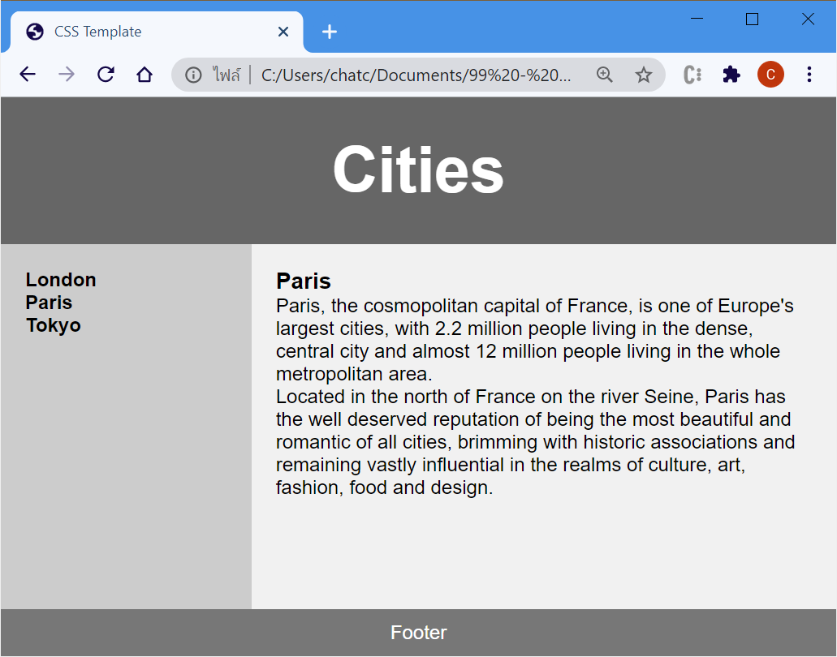
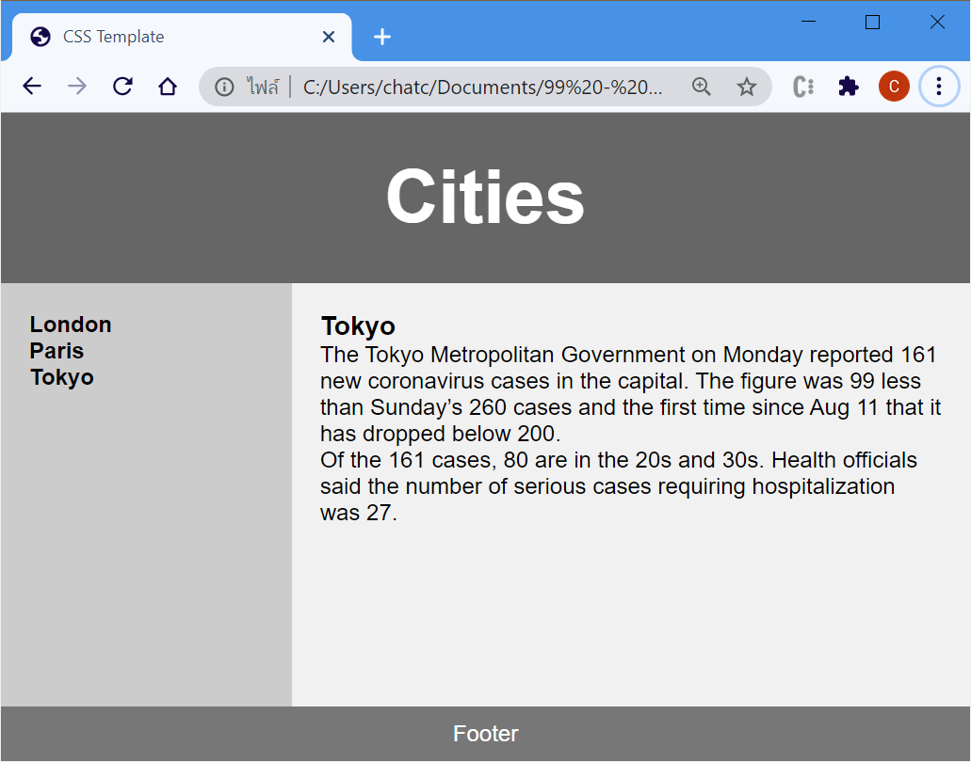

Slide 35
JavaScript
ไม่ต้องประกาศ type ตัวแปร กำหนดตัวแปรขึ้นมาใช้ได้เลย เช่น x = 10 หรือ s = "hello"
JavaScript จะคาดเดา type เอง มี number, string, boolean, object
บอกแค่ว่าตัวแปรเป็น var, let, const (จะไม่บอกก็ได้)
ไม่ต้องใส่ semicolon เมื่อจบ 1 คำสั่ง
เนื่องจาก library เป็นแบบ camelCase เวลาเขียนโค้ดก็ควรจะใช้ camelCase
ใช้ single/double quote ครอบ string ก็ได้ แต่นิยมใช้ single quote เพื่อให้มี double quote ใน string ได้ เช่น
let s = '<a href="https://www.google.com">Link to Google</a>'
ต้องการสงวน double quote ไว้ใช้กับ HTML
มี if-else, for loop, while loop คล้าย ๆ ภาษา Java
ประกาศฟังก์ชันได้ เช่น
function add(a, b) {
return a + b
}
ดู error ใน console (Chrome กด F12)
JavaScript ถูก execute ที่เว็บเบราเซอร์ ใช้ cpu ของเครื่อง client

Slide 36
Basic
หา HTML element ที่ประกาศไว้แล้ว เช่น
<span id="result"></span>
เขียนโค้ด JavaScript ดังนี้
let x = document.getElementById('result')
เติมข้อความลงไประหว่าง tag
x.innerHTML = 'Hello world!' x.innerHTML = '<a href="https://www.google.com">Link to Google</a>'
มีวิธีเพิ่ม HTML element ที่ดีกว่าเติม raw text
let e = document.createElement('p')
x.appendChild(e)
ปรับแต่ง element
e.innerHTML = 'I am a paragraph'
e.style.color = 'red'
ลบ HTML element
e.remove()

Slide 37
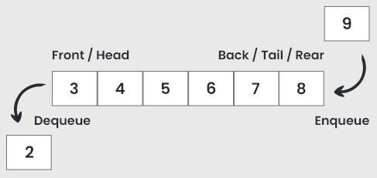
JavaScript is a single-threaded language.
เกิด event เช่น click
ได้ใช้ CPU ทีละ thread

Slide 38
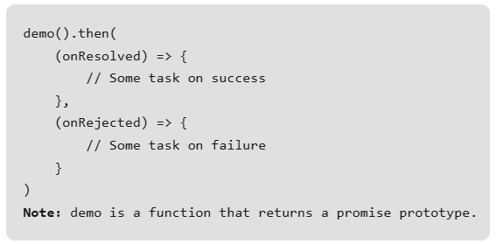
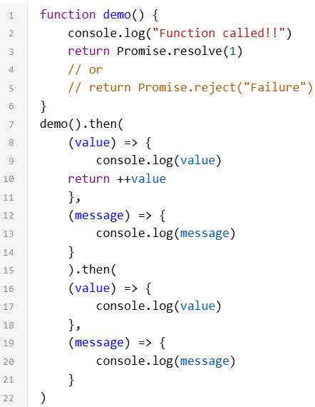
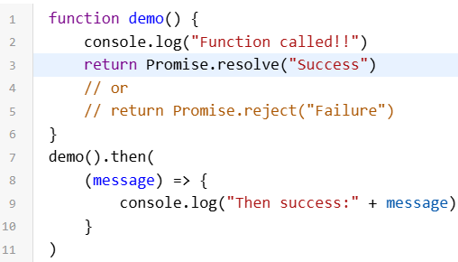
then / catch (ต่อจาก OS บทที่ 11)
success
failure
always
เขียนแบบนี้ก็ได้ demo().then(…).catch(…).finally(…)
https://www.geeksforgeeks.org/why-we-use-then-method-in-javascript/

Slide 39
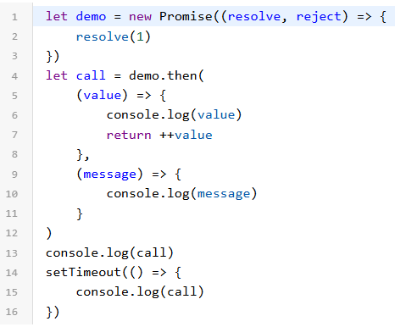
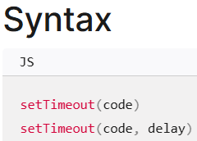

Slide 40
async / await
https://www.w3schools.com/js/js_async.asp

Slide 41
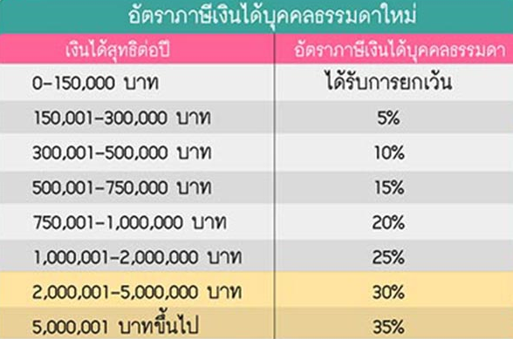
โปรแกรมคำนวณภาษีเงินได้บุคคลธรรมดา
รายได้ (บาท)
กรณีมีรายได้จากหลายทาง ให้กดปุ่ม + หรือ – เพื่อเพิ่มช่องกรอกรายได้ รวมไม่เกิน 3 ช่อง ห้ามลบช่องแรก
รายได้รวม (บาท)
อัตราภาษี (%)
read only เปลี่ยนค่าตามรายได้อัตโนมัติ
ภาษีที่ต้องจ่าย (บาท)
แสดงข้อความเตือน เช่น มีรายได้บางรายการเป็นค่าลบ หรือค่าที่เป็น non-numeric

Slide 42
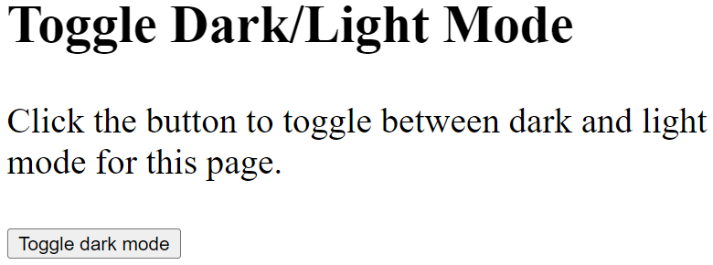
ทำปุ่มสลับโหมดมืด/สว่าง (JavaScript ใช้แก้ไข style ได้ด้วย)
https://www.w3schools.com/howto/howto_js_toggle_dark_mode.asp

Slide 43
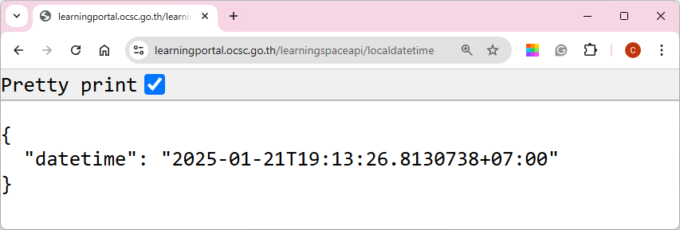
ให้ call API เพื่อแสดงวันเวลาภาษาไทย เช่น วันที่ 10 มกราคม 2568 เวลา 10:00:00 น. อัปเดตทุก 1 วินาที
ถ้า network error ให้แสดงข้อความ ระบบเครือข่ายล้มเหลว (จำลองโดยการปิดเน็ต)
fetch(‘https://learningportal.ocsc.go.th/learningspaceapi/localdatetime’)
.then(…)
.catch(…)
.finally(…)
ตั้ง timeout ให้สั้น ๆ เช่น 3 วินาที

